Slide 1

AULA 079
MEMORY SCANNING TASK

Slide 2
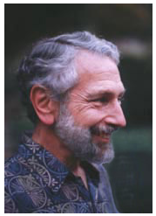

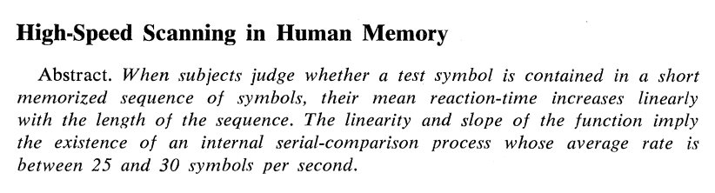
Memory scanning task (S. Sternberg, 1966)
Saul Sternberg

Slide 3
Memory scanning task (S. Sternberg, 1966)
Descrição
  Tarefa de escaneamento de memória
  Essencialmente, um teste de reconhecimento de memória de curto prazo
Tarefa
  Sequência de 1 a 6 dígitos (e.g., 1 – 5 – 9)
  Item de sondagem presente (e.g., 5) ou ausente (e.g., 8)
  Participante deve responder, o mais acurada e rapidamente possível, se item de sondagem apareceu na sequência anterior

Slide 4
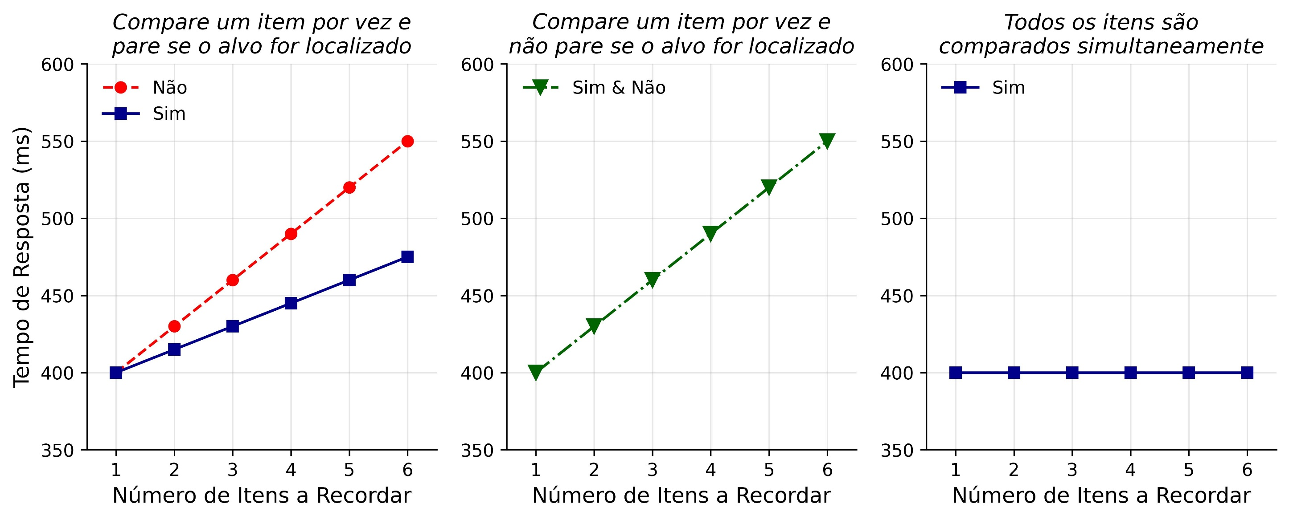
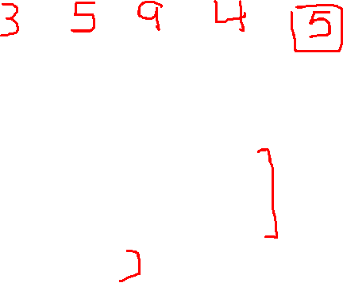
Memory scanning task (S. Sternberg, 1966)

Slide 5
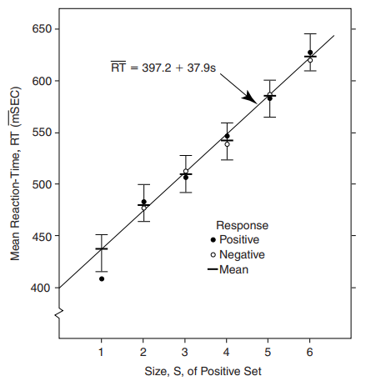
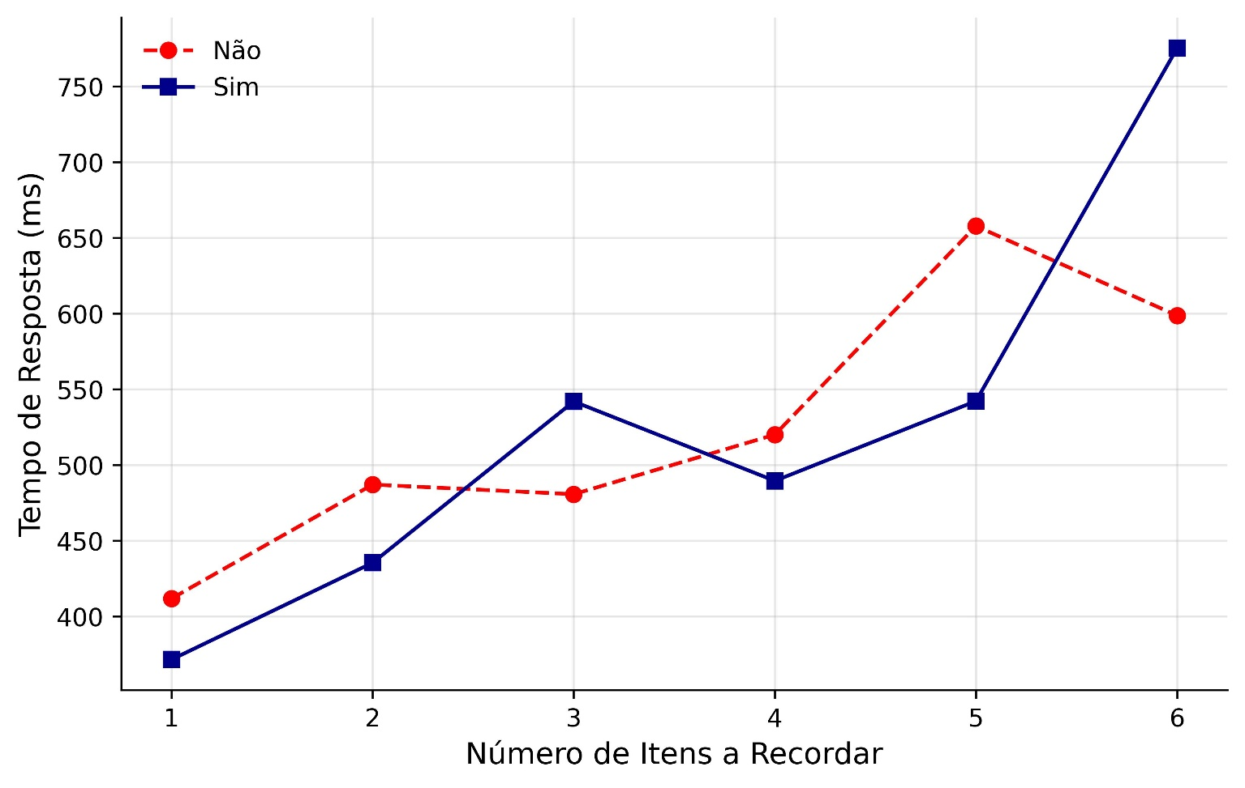
Memory scanning task (S. Sternberg, 1966)
Fonte: Willingham (2013), S. Sternberg (1966)
Fonte: Eu

Slide 6
Referências
Sternberg, R. J., & Sternberg, K. (2010). Cognitive psychology (6th ed.). Wadsworth Cengage Learning.
Sternberg, S. (1966). High-speed scanning in human memory. Science, 153(3736), 652–654. https://doi.org/10.1126/science.153.3736.652
Willingham, D. T. (2014). Cognition: The thinking animal (3rd ed.). Pearson.

